Slide 1
Безопасность в IP сетях
Администрирование ИС 2014

Slide 2
План
«Слои» безопасности
IEEE 802.1x
Брандмауеры
DMZ и Internetwork
Фильтрация контента
Промежуточные корпоративные сервисы
Типовые схемы

Slide 3
«Слои» безопасности
Безопасность на:
физическом уровне,
канальном уровне,
сетевом уровне,
уровне приложений.

Slide 4
Безопасность на физическом уровне
Ограничение доступа к оборудованию
Физическое отключение неактивных портов СКС
Отключение неактивных интерфейсов оборудования

Slide 5
Безопасность на канальном уровне
Фильтрация по MAC
VLAN
Привязка MAC – IP
Аутентификация IEEE 802.1X

Slide 6
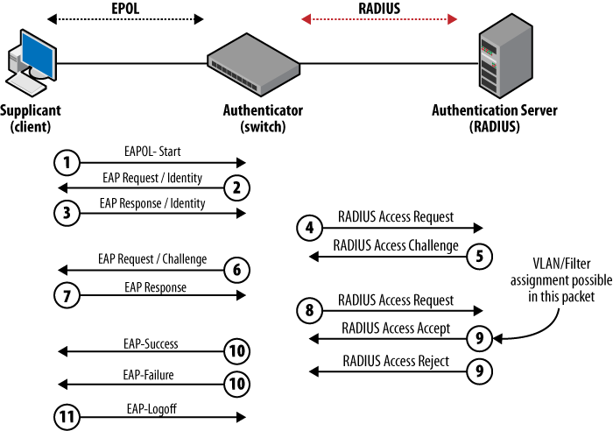
IEEE 802.1X
EAP (англ. Extensible Authentication Protocol) Расширяемый Протокол Аутентификации

Slide 7
Безопасность на сетевом уровне
Фильтрация IP
VPN (IPSec)

Slide 8
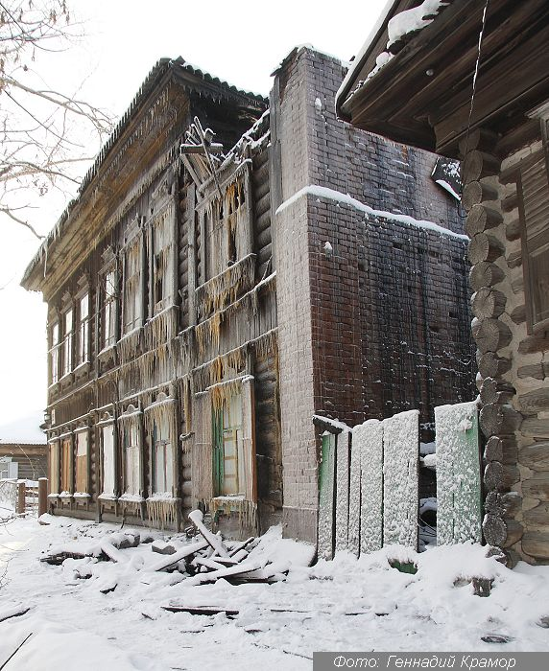
Фильтрация IP
Разные названия:
Брандмауер
Фаерволл
Сетевой фильтр
Назначение – фильтрация трафика по формальным признакам.

Slide 9
Фильтрация IP. Основные понятия
Правила
Действия
Цепочки

Slide 10
Фильтрация IP. Правила
Каждый пакет проверяется на соответствие формальным признакам - значениям полей заголовков:
IP
TCP \ UDP
ICMP
и т.д.

Slide 11
Действия
Разрешить
Запретить с уведомлением
Запретить без уведомления
Модификация пакетов
NAT
Пересылку на другую цепочку

Slide 12
Цепочки
Набор последовательных правил
Политика по умолчанию.
Правила в цепочке выполняются до первого срабатывания!
Примеры (iptables):
Таблица filter, цепочки INPUT - FORWARD – OUTPUT
Таблица nat, цепочки PREROUTING - OUTPUT - POSTROUTING

Slide 13
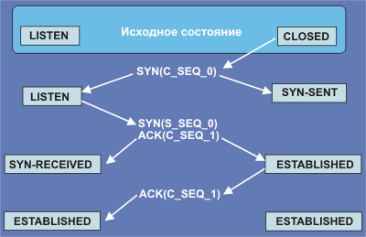
Фильтрация состояний сессий TCP
iptables -A INPUT -m state --state NEW,ESTABLISHED -j ACCEPT
iptables -A INPUT --protocol tcp --tcp-flags ALL SYN,ACK -j DROP

Slide 14
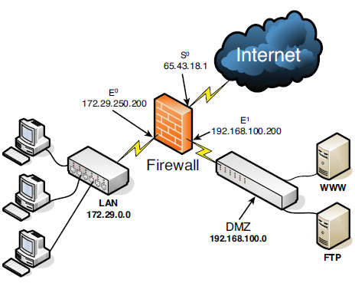
DMZ
ДМЗ (англ. DMZ, Demilitarized Zone — демилитаризованная зона) — сегмент сети, содержащий общедоступные сервисы и отделяющий их от частных.

Slide 15
Фильтрация контента
Proxy
Контролируем контент прикладного проктокола.
Предотвращение утечек (англ. Data Leak Prevention, DLP)
Контролируем электронную почту, IM, протокол HTTP и его модификации, протоколы FTP и P2P, туннелирующие протоколы, внешние устройства.

Slide 16
Промежуточные сервисы
Кэширующий DNS
Корпоративный SMTP

Slide 17
Типовая схема

